Slide 1
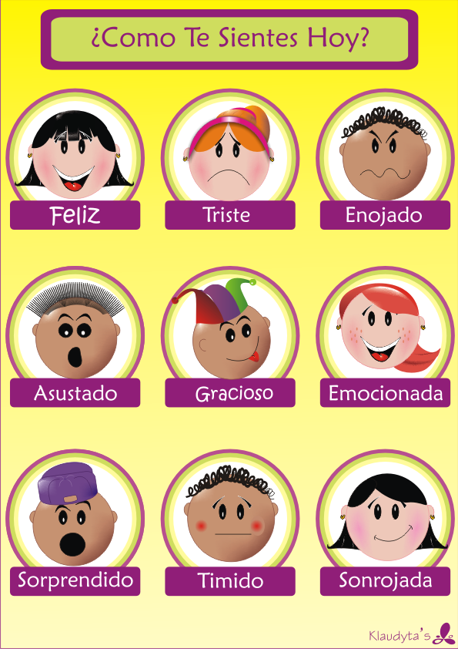


Las emociones

Slide 2
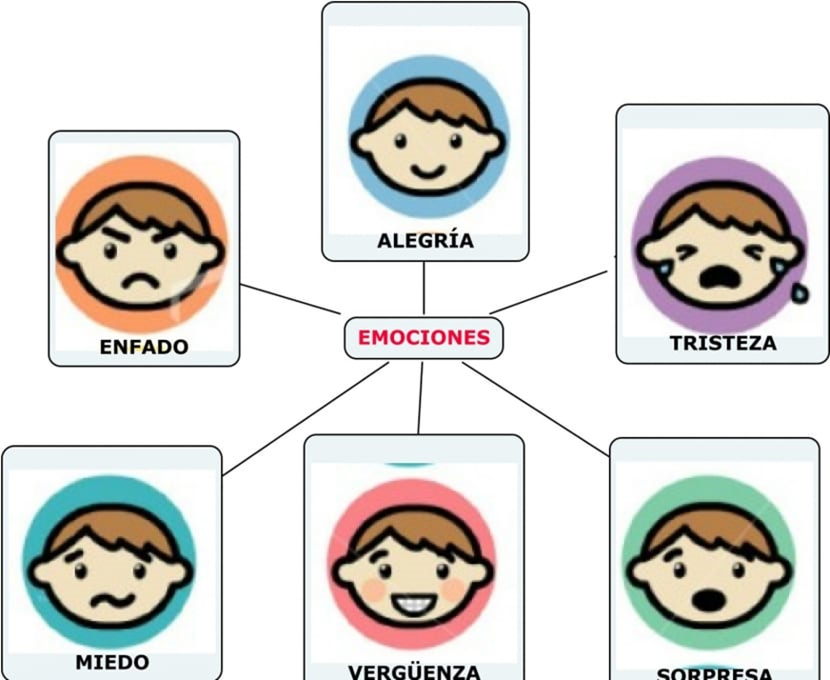
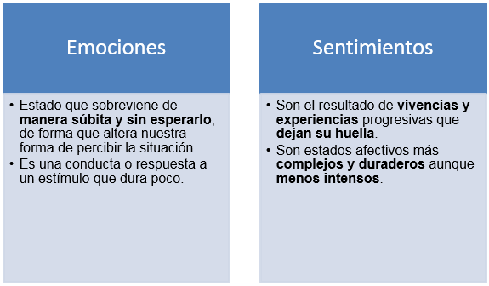
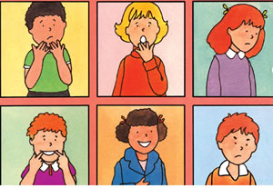
Las emociones y sentimientos van juntitas

Slide 3

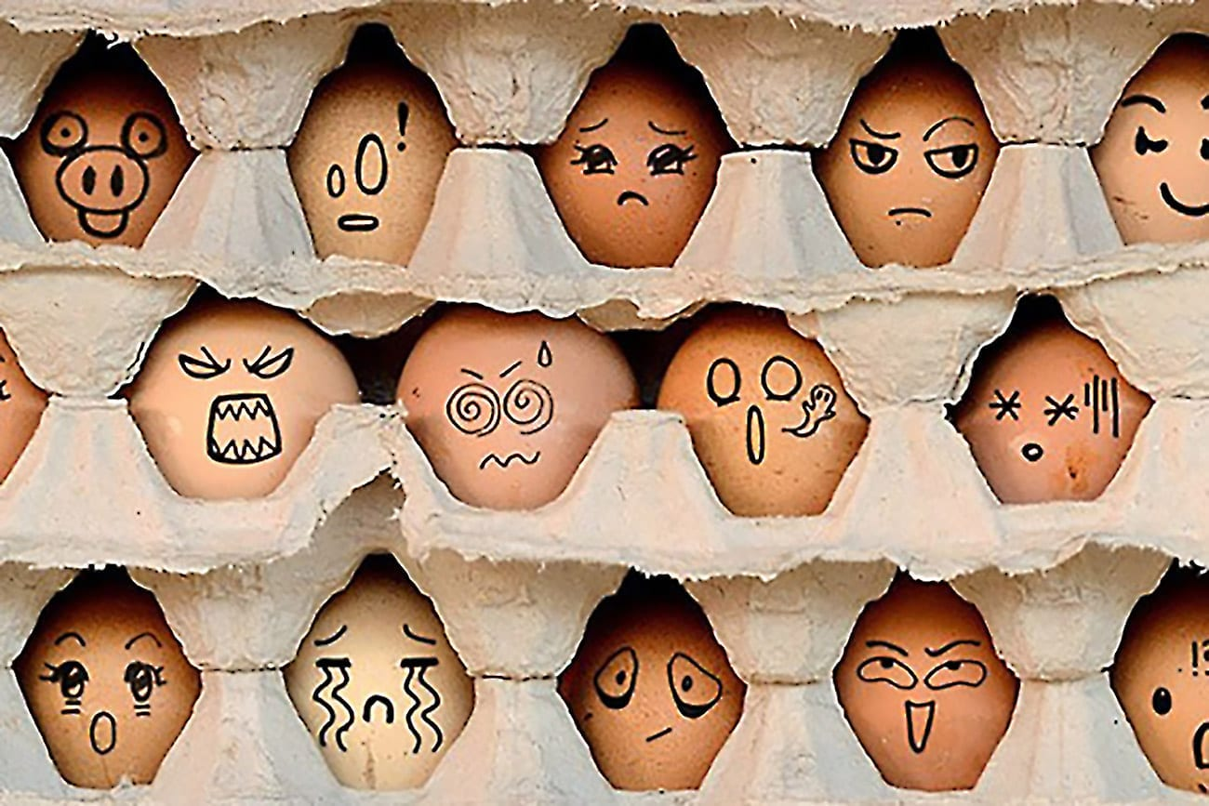
Pide en tu casa, te dejen dibujar expresiones que muestren emociones en los huevos, como lo muestra el ejemplo, ¡Es muy divertido! Ten cuidado de no romperlos

Slide 4
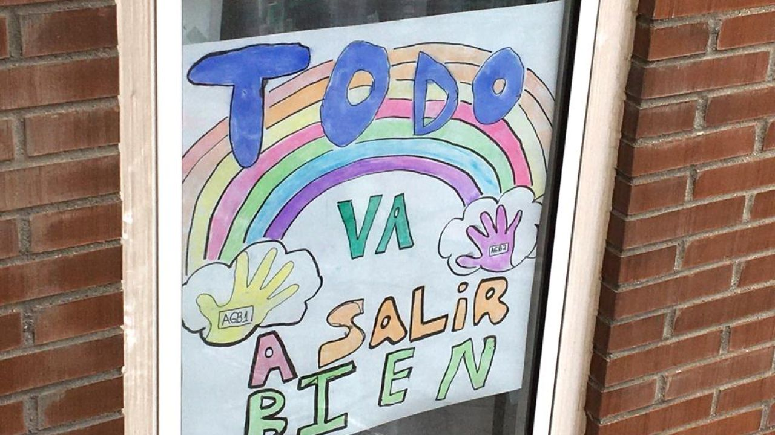
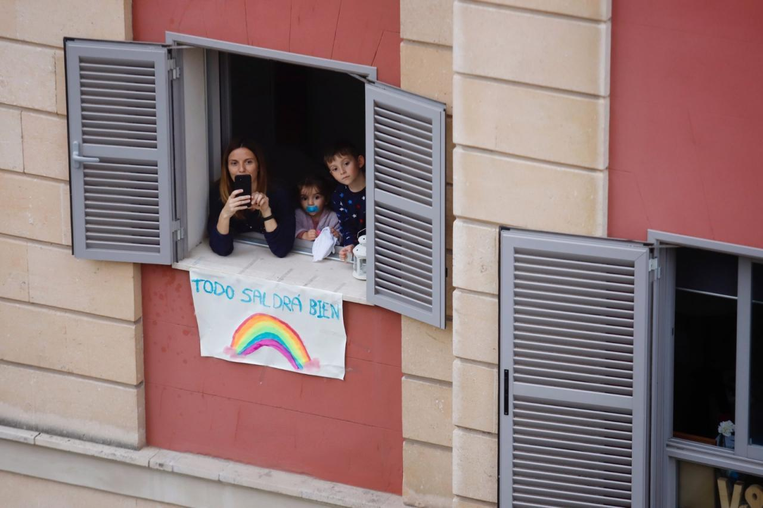

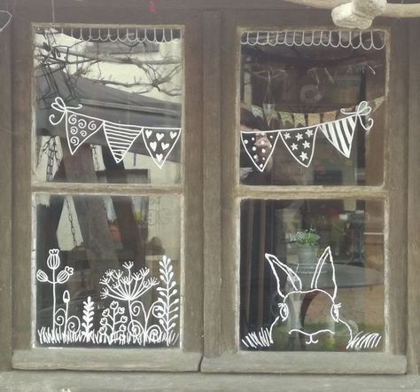
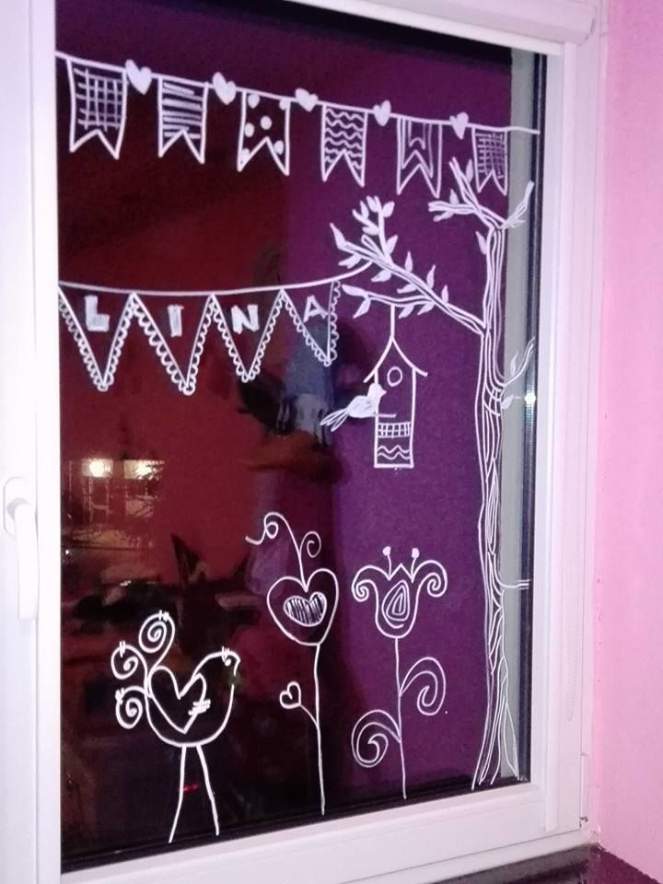
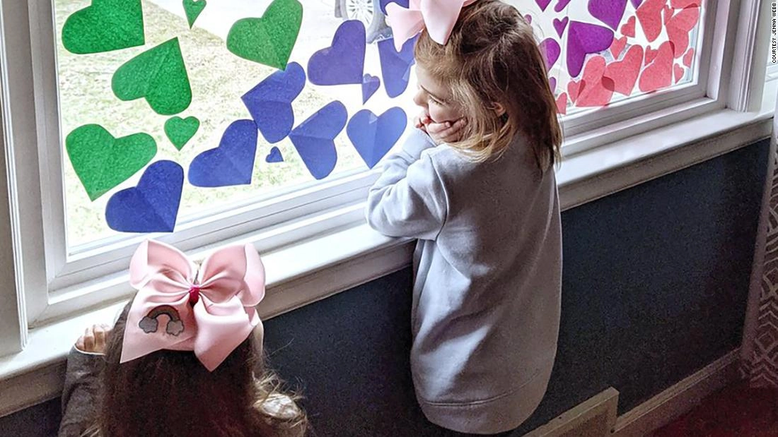
Ejemplos para que puedas realizar tu trabajo, y también te recomiendo que veas la película “Intensamente” ¡es muy buena! Trata de las emociones.

